Slide 1
Ensemble à vélo
Tous à Paris 2024

Slide 2
Qui fait le VI en quelques mots
44 personnes vont participer
28 dames
16 messieurs
4 accompagnateurs : Marie France, Sylviane, Les Pascaux
1 fourgon bagages conduit par Jacques + ½ Jarrige
Pas de voiture d’accompagnement

Slide 3
Résumé des étapes
J1 – Départ le lundi 27 mai 2024
RDV à l’Arcade de Voreppe à 7h30 pour un départ à 8h.
Collation servie par le CCV
Possibilité de laisser les voitures pendant la semaine
J7 – Retour le dimanche 2 juin 2024
Par car, arrivée prévue vers 2 h. du matin
De Paris à l’Arcade de Voreppe

Slide 4
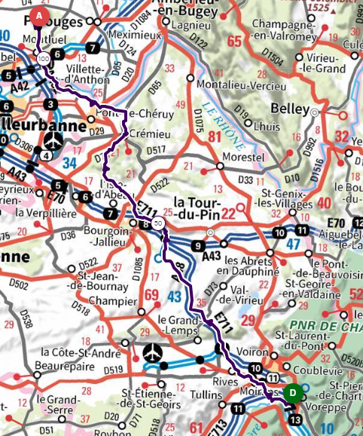
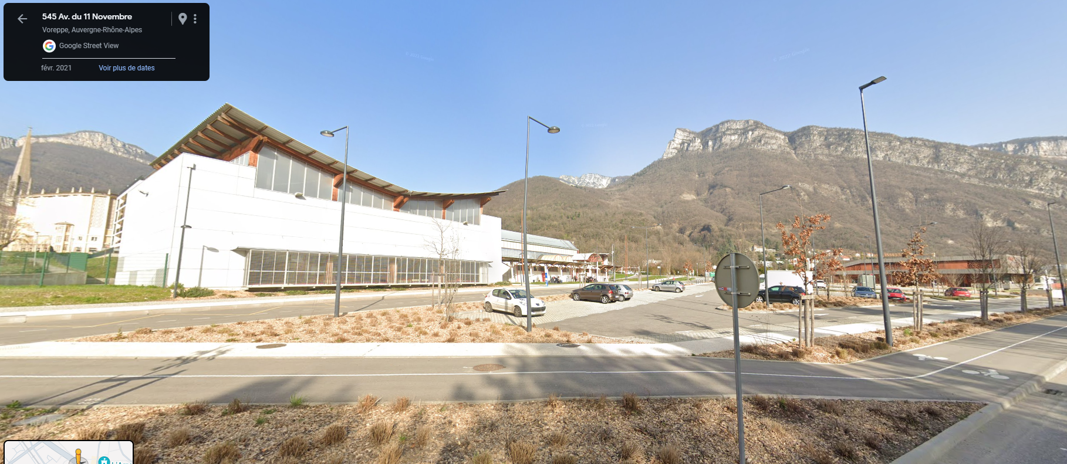
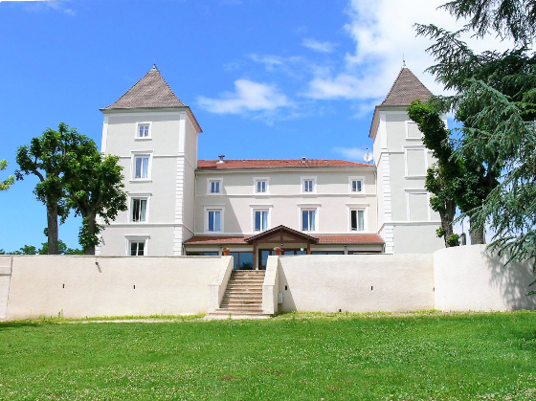
J1 : 1ère étape – De Voreppe à Ambérieux
108 Km 1170 D+
Pique nique prévu à
Etang de Rosières
Le soir :
Domaine de Sainte Croix

Slide 5
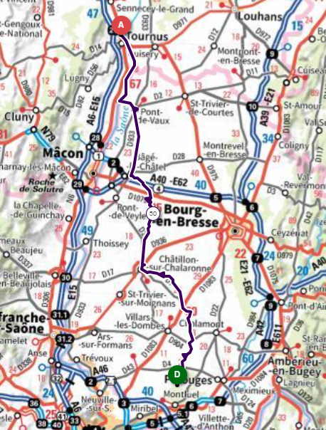
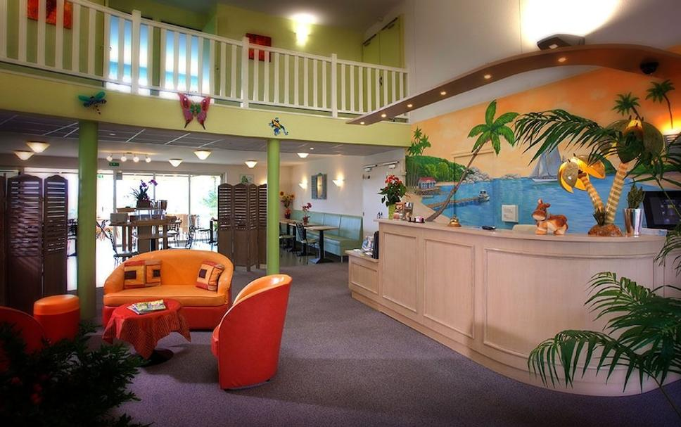
J2 : 2ème étape – Ambérieux à Tournus
98 Km 580 D+
Pique nique prévu à Bagé le Chatel
Le soir : Le Kolibri

Slide 6
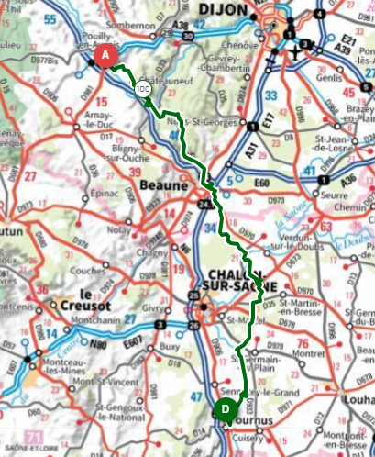
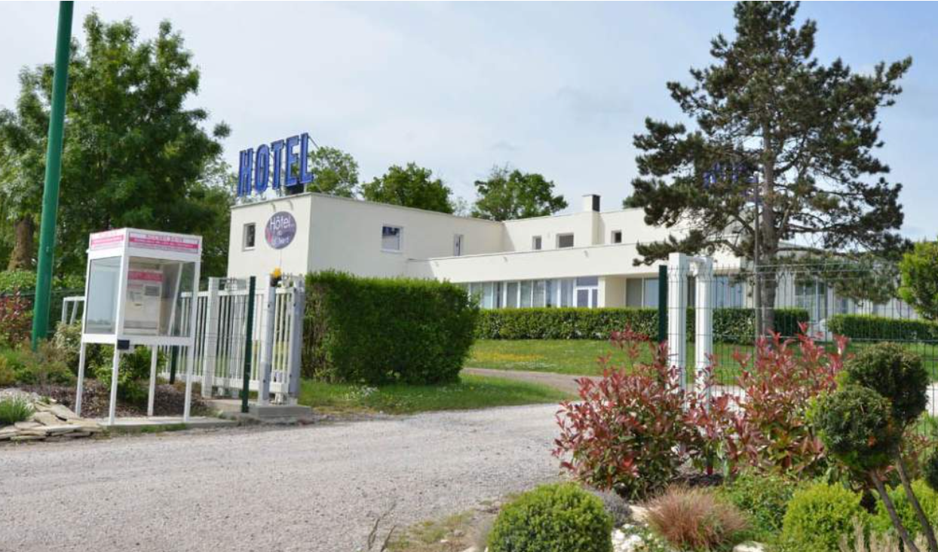
J3 : 3ème étape – Tournus à Pouilly en Auxois
114 Km 1150 D+
Pique nique prévu à Beaune
Le soir : Le Val Vert

Slide 7
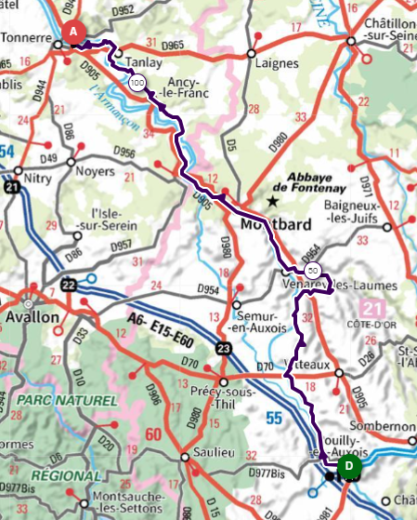
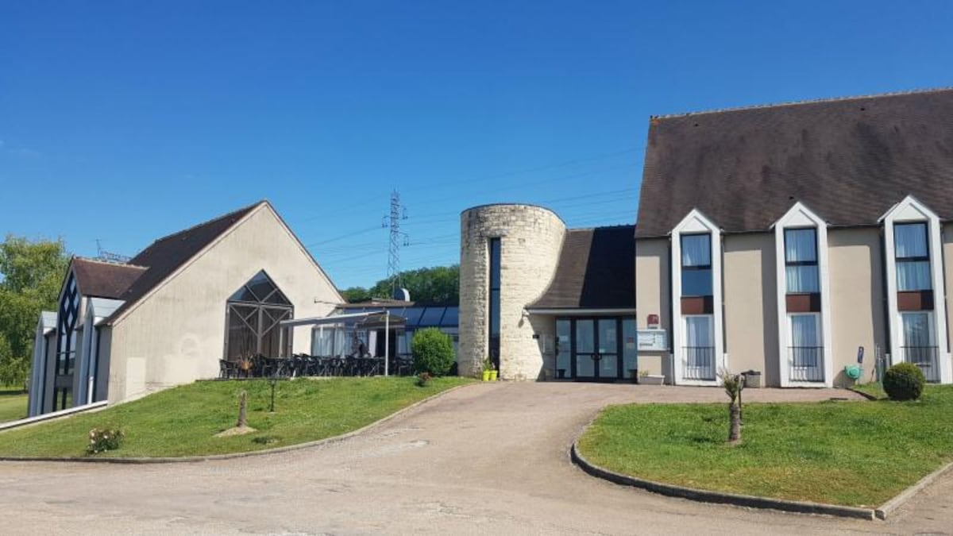
J4 : 4ème étape – Pouilly en Auxois à Tonnerre
117 Km 950 D+
Pique nique prévu à Montbard
Le soir : Auberge de Bourgogne

Slide 8
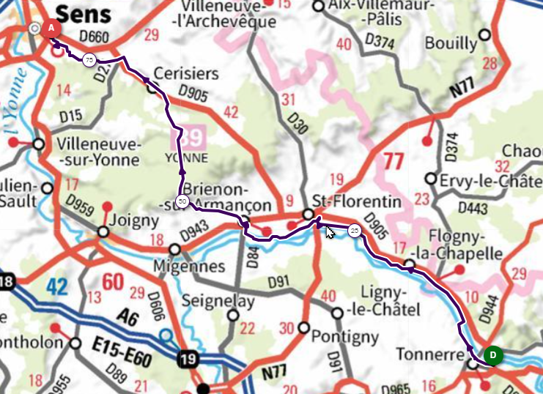
J5 : 5ème étape – Tonnerre à Malay le Grand
81 Km 430 D+
Pique nique prévu à
Bussy en Othe
Le soir : Kyriad
Visite de Sens prévue
les trois Colonnes

Slide 9
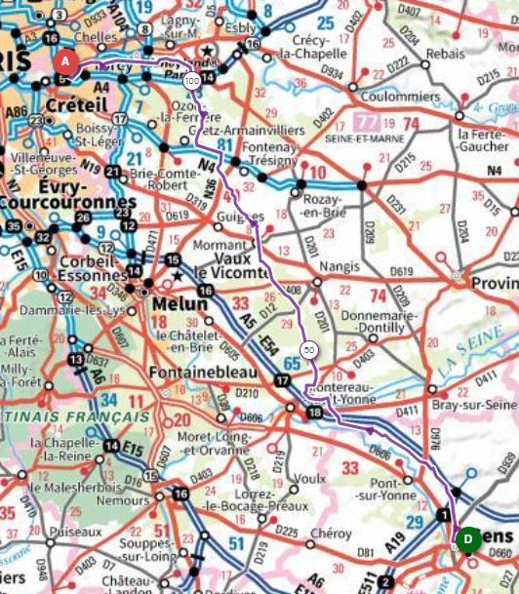
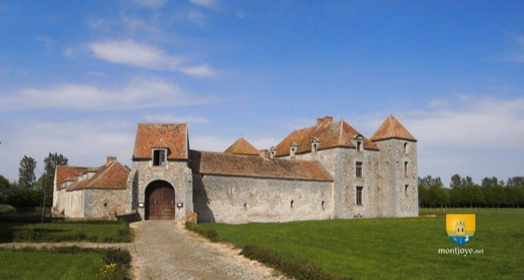
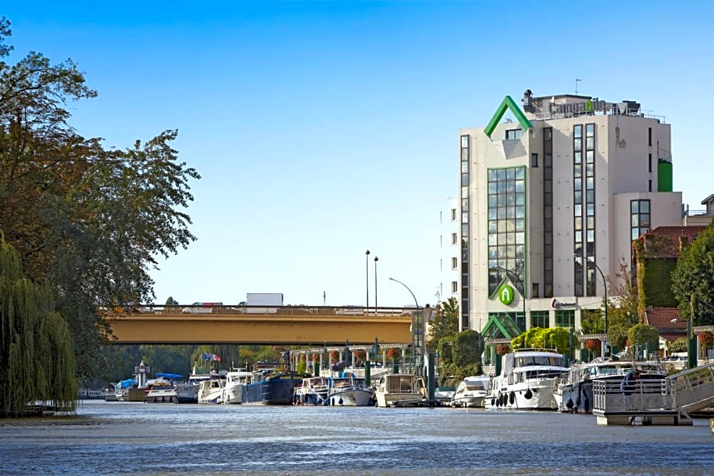
J6 : 6ème étape – Malay le Grand à Nogent sur Marne
122 Km 740 D+
Pique nique prévu à Mormant
Le soir : Campanile

Slide 10
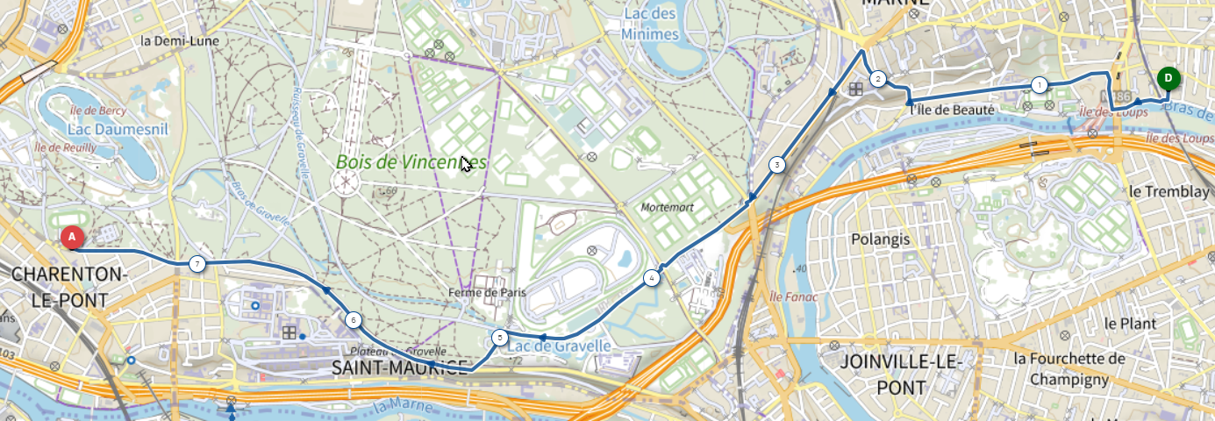
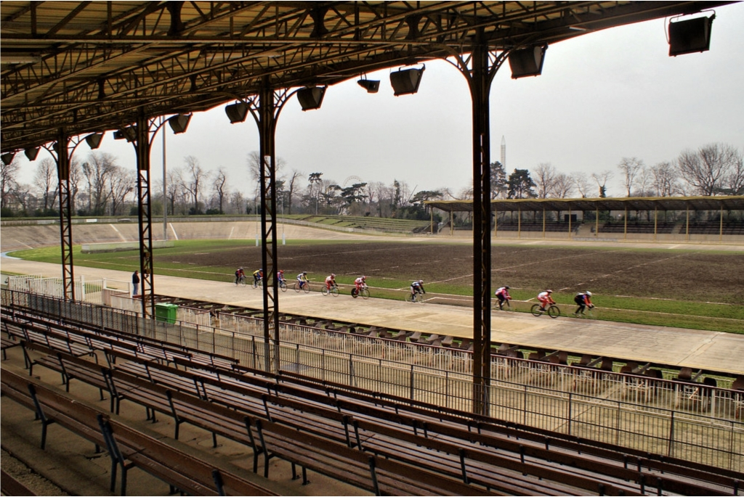
J7 : 7ème étape – Nogent sur Marne à Paris (12e)
8 Km 65 D+
Arrivée à la Cipale (Vélodrome Jacques Anquetil)
Rassemblement FFCT à 10 h.
Le soir : Retour Voreppe

Slide 11
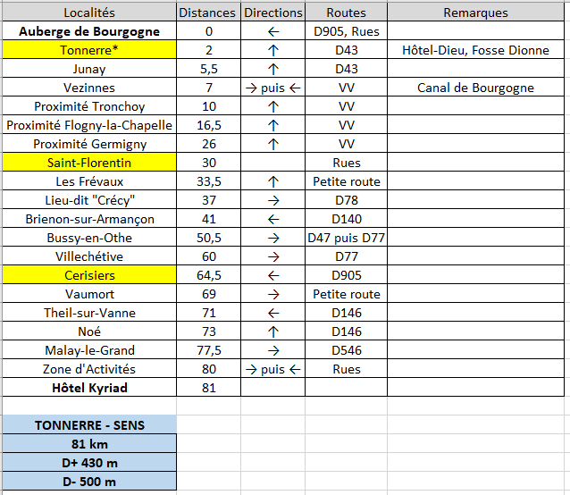
A chaque étape
Il vous sera remis
Une feuille de route détaillée
Exemple étape 5
Pour l’étape 6
A 30 Km de l’arrivée – Accueil par l’ACBE
(Amicale Cyclotouriste de la Banlieue Est)
Fléchage jusqu’à l’hotel
Idem étape 7 vers la Cipale
Selon les étapes
Etapes 1, 3 et 4 piqueniques fournis par l’hôtel
Etapes 2, 5 et 6 piqueniques Type Codep :
Salade, Chips, Fromage, Compote, eau & pain
Etape 7 repas midi fournis par la fédé

Slide 12
Avant le départ
Vérifier l’état de votre vélo
Pneus, freins neufs ou en très bon état, mécanique graissée, éclairage amovible ou non
Emmener pendant les étapes
Chambre à air de rechange, petit ouillage, pompe à vélo
Housse de protection de vélo si vous en avez
Bagage à préparer
Un seul (sac ou valise solide) maximum 12 kg
Sera chargé dans le fourgon non accessible pour le midi

Slide 13
Organisation de la journée
4 groupes seront formés (10 ou 11 personnes)
Favoriser les mélanges de clubs pour mieux se connaitre
Allure moyenne régulée et partagée
Un leader avec GPS à définir pour chaque jour
Un serre-file à définir chaque jour
Cas particulier des Pascaux
Arrêts / Pauses commandés par le leader
Mais choisis au préalable par le groupe la veille
Arrêt piquenique
Tous les groupes se retrouvent ainsi que le fourgon
Le soir vers 18 h.
Bilan de la journée et préparation du lendemain

Slide 14
Sur la route
Respect du code de la route
Respect du groupe et de son leader et serre-file
Le mot d’ordre => entraide en cas de difficulté de l’un d’entre nous
En cas d’incidents mécaniques
Si léger réparation sur place – le groupe attend
Si casse non réparable sur place
Appel au fourgon – réparation le soir – si pas possible => décision à prendre
En cas d’accidents corporels
Procédures premiers soins (PSC1)
Appeler le 112 puis le responsable du Voyage

Slide 15
A l’hôtel
La liste des participants et l’occupation des chambres doivent être données rapidement (Rooming List)
A chaque hôtel
Pourra faire l’objet de petites modifications au jour le jour mais …
Les chambres
Actuellement
Si pas de désistement la liste est figée
15 couples sont définis (30 personnes)
Restent à trouver un compagnon (14 personnes) pour :
Marie France B. – Jean Luc F. – Denis V. – Marie R. – Geneviève G. – Monique C. – Francine M. – Hassina M. - Jacques V. – Brigitte F. – Françoise V. – Chantal C. – Régine L.

Slide 16
Les Rooming list
Etape 1 - Domaine de Sainte Croix
8 chambres individuelles + 2 chambres à 3 + 15 doubles = 44
Etape 2 – Le Kolibri
20 chambres Twin + 2 Chambres (lit double + 1) = 44
Etape 3 – Le Val Vert
22 chambres doubles (doubles à préciser) = 44
Etape 4 – Auberge de Bourgogne
11 chambres à lit double = 11 chambres Twin = 44
Etape 5 – Les 3 colonnes
6 chambres double + 12 ch. Twin + 2 Ch. Triple + 1 double = 44
Etape 6 – Campanile
12 Chambres twin + 10 ch. Double = 44

Slide 17
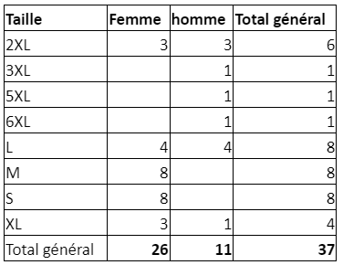
Les maillots
La commande
33 pour les participant(e)s
4 pour la liste d’attente
Délai de livraison
Mi avril
Comment ?

Slide 18
Pour la fin
Une bonne nouvelle
Circuit découverte possible

Slide 19
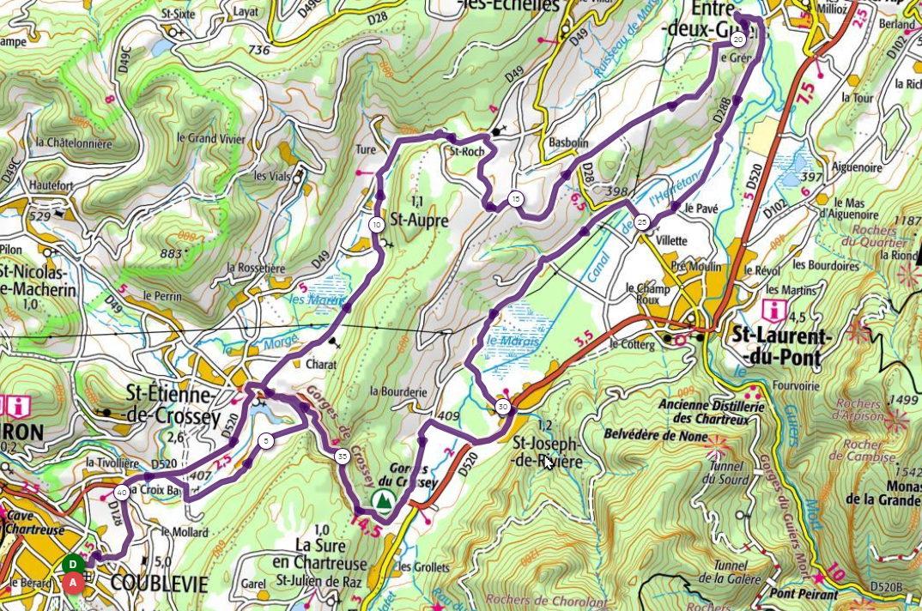
Pour cet après-midi 42 Km 605 m D+

